Slide 1

LOG YÖNETİMİ

Slide 2
Log Nedir?
Uygulama veya sunucular, yaptığı işlemleri, sistem sorumlularını bilgilendirme amacıyla farklı formatlarda kaydeder. Bu kaydedilmiş veriye Log denir.
Yazılımlar, işletim sistemleri ve web sunucularda loglar aktif kullanılır.
Logların temel amaçları; güvenlik, hata giderme, performans, denetim şeklindedir. Sunucu, istemci, uygulama ve firewall gibi log üreten cihazlardan ilgili logları tutarak raporlanabilir hale gelmesi.
Loglar kayıt alınırken yaşanılan en büyük zorluk gereksiz, fazla log alınmasıdır. Log toplarken ihtiyaçlara, olaylara göre belirlenerek çözüm için fayda verecek logların toplanması gerekir. Bunun için log yönetimi yapmamız gerekir. Olaylar arasında log bağlantısı kurarak log analizini rahat yapma imkânı sunar.

Slide 3
Log Yönetimi
Farklı kaynaklarda toplanan, farklı tipte ve çeşitlerdeki logların tek bir merkeze yönlendirilerek değer ifade edecek şekilde işlenmesi işlemine log yönetimi denir. Log yönetimi ile log toplama farklı işlemlerdir. Logların düzenlenmesi ve raporlanması için log yönetimi yazılımlarında bazı özellikler olması gerekiyor. Bunlar;
Normalizasyon: Farklı türdeki olayların ortak bir isim altında çıkmasını, raporlanmasını ve tutulmasını sağlar.
Sınıflandırma: Her yerden gelen logları, ağ cihazlarından gelen loglar diye ayırma yapabiliriz ve bu ayrılan kayıtları sadece yetkili birinin görmesini sağlar.
Korelasyon: Sisteme her gün bir sürü log geliyor. Bu gelen loglar için korelasyon (kural) yazılması gerekiyor. Aksi takdirde loglar birikir ve yönetemeyiz.

Slide 4
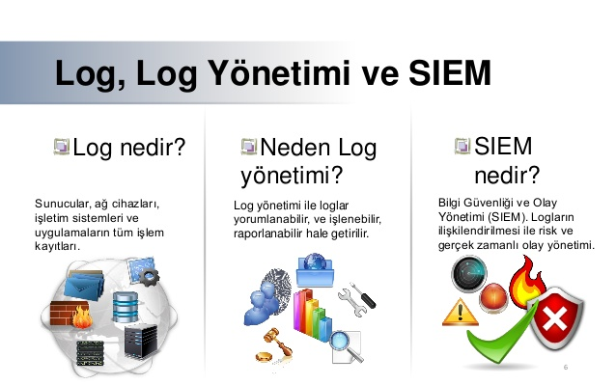
Log,Log Yönetimi ve SIEM

Slide 5
Log Yönetimi Temel Aktiviteleri
Üretim
Toplama
Depolama
Raporlama
İlişkilendirme
Özetleme
Alarm üretimi
Arşivleme

Slide 6
Başarılı Bir SIEM Elde Etme Adımları
Bir SIEM projesinin başarılı olarak sonuçlanması için ihtiyaç duyulan 7 önemli adım aşağıdaki gibidir;
Gereksinimlerin Tespiti, Kapsam Belirleme ve Proje Yönetimi
Log Kaynaklarının Belirlenmesi
Kaynaklardan Alınacak Logların Detay ve İçeriğinin Belirlenmesi
Log Anlamlandırma, Etiketleme ve Seviyelendirme Çalışması
Gelişmiş Korelasyon Kurallarının Oluşturulması
Siber Saldırı Simülasyon ve SOME Tatbikat Çalışması
Gerçek Zamanlı “Security Monitoring Dashboard” Tasarımı

Slide 7
Loglama Kaynakları
İtme Tabanlı: İtme tabanlı log kaynakları ile cihaz veya uygulama yerel diske ya da ağa bir mesaj gönderir. Ağ üzerinden olursa, bu mesajı almaya hazır bir log toplayıcısına sahip olunması gerekir. Üç temel itme tabanlı kaynak; syslog, SNMP ve Windows Olay Günlüğü'dür. Bunlar, log mesajının iletildiği protokollerdir.
Çekme Tabanlı: Çekme tabanlı log kaynakları ile uygulama log mesajını kaynaktan çeker. Bu yöntem, istemci-sunucu modeline dayanır. Bu şekilde çalışan çoğu sistem, log verilerini bazı tescilli biçimlerde saklar.

Slide 8
Loglama Kaynakları
İşletim Sistemleri: Windows 2008, Windows 2012, Windows XP, 7 ve 8 , Red hat Linux, Suse Linux, IBM,AIX, HP UIX
Veritabanı Sistemleri: Oracle, MSsql, Sybase, Firebird
Sanallaştırma Sistemleri: Vmware, Microsoft, Citrix
Güvenlik Cihazları: Güvenlik Duvarı, Web Uygulama Güvenlik Duvarı, Saldırı Tespit ve Engelleme Sistemi, DLP, NAC, MDM, Anormallik Tespit Sistemi, DDoS Engelleme ve Tespit Sistemi, içerik Filtreleme, Antivirüs, Antispam, APT Sistemleri Logları, Netflow, VPN Bağlantı Logları
Ağ Sistemleri: Switch, Router, Kablosuz Ağ AP, DNS , E-posta ve SMTP, VOIP Sistemleri, DHCP, FTP, SFTP Logları
Web Sunucu Uygulama Logları: Bilinen uygulama logları, Çağrı Merkezi Loglan, Web Mail

Slide 9
Log Kaynağı Protokolleri
Syslog: Sistem günlüğü protokolü anlamına gelir. Yönlendiriciler, güvenlik duvarları, yazıcılar gibi çeşitli cihazları syslog standardını kullanır ve günlük logları toplar.
Unix ve Linux tabanlı sistemlerde kullanılabilir. Mesaj loglama standartıdır. Genel bilgi, analiz ve hata ayıklama gibi mesajlarının yanı sıra sistem güvenliği içinde kullanılabilir.
Syslog loglama standardı iki bölümden oluşur: facility ve priority.
Facility, hangi tip logların tutulacağını belirtir. Örneğin; ftp, mail, user, daemon.
Priority; logların önem derecesini belirtir. Örneğin; emergency, alert, critical, error.

Slide 10
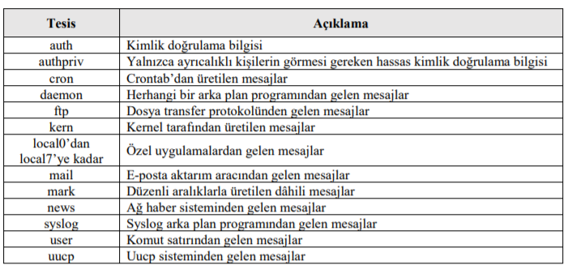
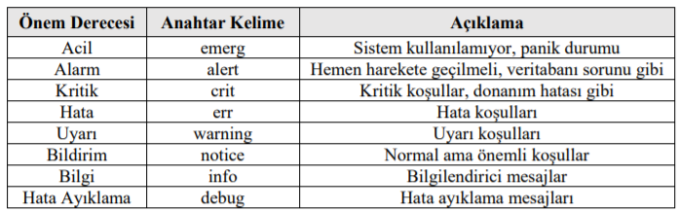
Log Kaynağı Protokolleri
Syslog mesajlarının, syslog tarafından nasıl yönlendirileceğine karar vermek için iki özelliği vardır: tesis ve öncelik. Tesis, mesajın nerede üretildiği konusunda genel bir sınıflandırma yapmak için tasarlanmıştır. Soldaki tabloda syslog tesisleri, sağdaki tabloda syslog önceliği tablosu mevcuttur.

Slide 11
Log Kaynağı Protokolleri
Snmap: Elasticsearch başlattığınızda, bir düğüm başlatmış olursunuz. Bağlı düğümlerin bir koleksiyonuna küme denir. Tek bir Elasticsearch düğümü çalıştırıyorsanız, bir düğümden oluşan bir kümeniz olduğu anlamına gelir.
Kümedeki her düğüm varsayılan olarak HTTP katmanındaki trafiği işleyebilir. Aktarım katmanı sadece düğümler ve JavaTransportClient arasındaki iletişim için kullanılır ; HTTP katmanı yalnızca harici REST istemcileri tarafından kullanılır.
Tüm düğümler kümedeki diğer tüm düğümleri bilir ve istemci isteklerini uygun düğüme iletebilir. Bunun yanı sıra, her düğüm bir veya daha fazla amaca hizmet edebilir.

Slide 12
Log Kaynağı Protokolleri
Event Log: Windows sistemlerde log kayıtlarının tutulduğu yerdir. Sistem üzerinde gerçekleşen bütün işlemler kayıt olarak tutulur. Hesap kitlemeleri, oturum açma işlemi, uygulama hataları gibi güvenlik için farklı türde olayları kaydeder. Yaşanan siber güvenlik olayında hangi kullanıcı ne zaman sisteme giriş yapmış ve kullanıcı bilgileri gibi bilgileri tutarak olayların aydınlatılmasını sağlar.

Slide 13
Log Saklama Biçimleri
Metin Tabanlı Log Dosyaları: Günümüzdeki programlama dillerinde metin tabanlı logların oluşturulmasını kolaylaştıran birçok altyapı olması ve sistemlerin bu tür log dosyalarını üretmesinin düşük maliyetli olması nedeniyle en yaygın kullanılan loglama türüdür.
İkili Dosyalar: İkili log dosyaları, okumak ve işlemek için özel araçlara ihtiyaç duyulan makine tarafından okunabilir log dosyalarıdır. Özel uygulamalar içeren birçok ortamda log dosyaları, Genişletilmiş İkilik Kodlu Ondalık Değişim Kodu (EBCDIC) gibi ikili veya makineye özgü biçimlerde kodlanabilir ve bu kodları çözmek ve okumak için donanım platformlarında araçlar gerekebilir.
Sıkıştırılmış Dosyalar: Log üreten sistemlerin çoğu, loglar belirli bir boyuta ulaştığında veya günlük, haftalık, aylık olarak yapılandırılmış bir zaman aralığına ulaşıldığında, genellikle yeni bir log dosyasına başlar. Önceki log dosyası genel olarak yeniden adlandırılır ve sistemin disklerinde sıkıştırılmamış bir biçimde arşivlenir, böylece hâlâ kolayca erişilebilir ve sorgulanabilir.

Slide 14
Log Yönetim Ürünleri
Enterprize ürünler : IBM Qradar, Logsign, HP Arcsight, McAffee
Open Source Ürünler:
Elasticsearch – Çoğunlukla günlük indeksleme, depolama ve analiz için kullanılan Lucene Tabanlı Belge deposu.
Fluentd – Günlük Toplayıcı ve Gönderici.
Wazuh – Log Yönetimi ,IDS/IPS,Log korelasyonu
Flume – Dağıtılmış günlük toplama ve toplama sistemi.
Graylog3 – Uyarı seçenekleri ile Takılabilir Günlük ve Olay Analizi Sunucusu.
Heka – Günlük toplama için kullanılabilecek akış işleme sistemi.
Kibana – Günlükleri ve zaman damgalı verileri görselleştirme.
Logstash – Olayları ve günlükleri yönetmek için araç.
Octopussy – Log Yönetim Çözümü (Görselleştir/Uyar/Raporla).

Slide 15
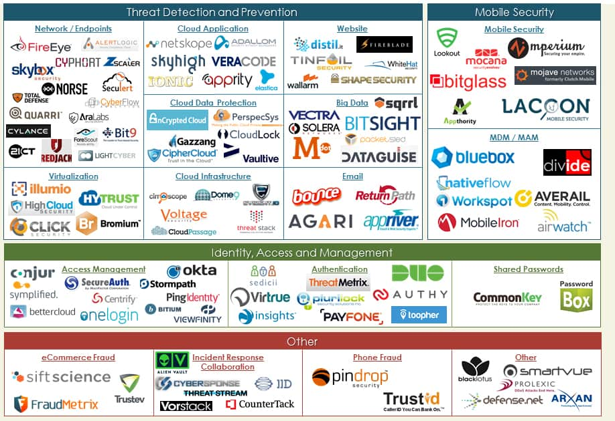
Log Yönetim Ürünleri

Slide 16

Log Yönetim Ürünleri
Splunk
MacOS, Linux ve Windows için kapsamlı bir log yönetim sistemidir. Sistem yönetimi topluluğu içinde iyi bilinen bir programdır. Splunk sadece bir log dosyası düzenleyicisi değil, bir ağ yönetim sistemi görevide görmektedir.
Ücretsiz Splunk dosya analizi ile sınırlıdır. Standart kayıtlarınızdan herhangi birini besleyebilir veya bir dosya üzerinden canlı verileri analizöre gönderebilirsiniz. Sistem ağ açıklarıyla ilgilenmez, ancak bir dosyaya yazılan uyarıları alıp Splunk'a geri döndüğünüzde bu işlevi yapılandırabilirsiniz.

Slide 17

Log Yönetim Ürünleri
Graylog
Yalnızca bir log arşivleme yardımcı programından çok daha fazla işlevsellik kazandıran ücretsiz, açık kaynaklı log yönetim sistemidir. Bu log yönetim sistemi bir grafik kullanıcı arayüzüne sahiptir ve Ubuntu, Debian, CentOS ve SUSE Linux üzerinde çalışabilir. Microsoft Windows üzerinde sanal bir makinede de çalıştırabilirsiniz ve Graylog sistemini Amazon AWS'ye yükleyebilirsiniz.
Bu log yönetim sistemi herhangi bir kayıt ile çalışabilir. Sistem raporlarını bir dosyaya kanalize ederek diğer kaynaklardan gelen veriyle besleyerek kendi log raporlarınızı oluşturabilirsiniz.
Eylem komut dosyaları, log verilerini ekrana, diğer kayıtlara veya diğer uygulamalara iletebilir. Arama yöntemi, belirli olay türleri veya belirli kaynaklar hakkında bilgi almak için log kayıtlarını filtrelemenizi sağlayan bir arama ve sorgulama işlevi içerir.

Slide 18
Genel Tanımları
Elastic Stack, herhangi bir kaynaktan, herhangi bir biçimde, güvenilir ve güvenli bir şekilde veri almanıza ve bunları gerçek zamanlı olarak aramanıza, analiz etmenize ve görselleştirmenize olanak tanır.
Merkezi günlük kaydı gerçekleştirmek için bir mekanizma sağlar ve günlüklerinizi birden çok sunucu ve farklı türde kaynaklar aracılığıyla izlemenize olanak tanır. Tüm sistemde herhangi bir yerde meydana gelen herhangi bir sorunu bulabilmeniz için size tam metin arama yetenekleri verir. Uyum içinde birlikte çalışan dört farklı parça içerir:
Elasticsearch , yatay ölçeklenebilirlik, maksimum güvenilirlik ve kolay yönetim için tasarlanmış, dağıtılmış, JSON tabanlı bir arama ve analiz motorudur.
Logstash , genişletilebilir bir eklenti ekosistemine ve güçlü Elasticsearch sinerjisine sahip dinamik bir veri toplama hattıdır.
Beats , uç makinelerden Logstash ve Elasticsearch'e veri gönderen hafif nakliyeciler için bir platformdur.
Kibana verilerinize şekil verir ve Elastik Yığının tüm yönlerini yapılandırmak ve yönetmek için genişletilebilir kullanıcı arabirimidir.

Slide 19
ElasticSearch
Lucene merkezli bir arama motorudur. HTTP web arayüzü ve şema içermeyen JSON belgelerine sahip, dağıtık, çok kanallı, tam metinli bir arama motoru sağlar. Elasticsearch, Java'da geliştirilmiştir ve Apache Lisansı koşulları altında açık kaynak olarak piyasaya sürülmüştür. Resmi istemciler Java, .NET ( C # ), PHP, Python, Apache Groovy, Ruby ve diğer birçok dilde kullanılabilir.
Elasticsearch bir veri koleksiyonunda birlikte geliştirilmiştir ve log-ayrıştırma Logstash denilen motoru ve adı verilen bir analitik ve görselleştirme platformu olan Kibana . Üç ürün, "Elastik Yığın" (eskiden "ELK yığını") olarak adlandırılan entegre bir çözüm olarak kullanılmak üzere tasarlanmıştır.

Slide 20
Node (Düğüm)
Elasticsearch başlattığınızda, bir düğüm başlatmış olursunuz. Bağlı düğümlerin bir koleksiyonuna küme denir. Tek bir Elasticsearch düğümü çalıştırıyorsanız, bir düğümden oluşan bir kümeniz olduğu anlamına gelir.
Kümedeki her düğüm varsayılan olarak HTTP katmanındaki trafiği işleyebilir. Aktarım katmanı sadece düğümler ve JavaTransportClient arasındaki iletişim için kullanılır ; HTTP katmanı yalnızca harici REST istemcileri tarafından kullanılır.
Tüm düğümler kümedeki diğer tüm düğümleri bilir ve istemci isteklerini uygun düğüme iletebilir. Bunun yanı sıra, her düğüm bir veya daha fazla amaca hizmet edebilir.

Slide 21
Logstash
Logstash, olayları ve log mesajlarını toplamak, işlemek ve iletmek için kullanılan bir araçtır. Koleksiyon, ham soket/paket iletişimi, dosya kuyruğu ve birkaç mesaj veri yolu istemcisi dahil yapılandırılabilir.
Giriş eklentileri aracılığıyla gerçekleştirilir. Bir giriş eklentisi veri topladıktan sonra, olay verilerini değiştiren ve not ekleyen herhangi bir sayıda filtre ile işlenebilir.
Son olarak, logstash olayları, eklentileri Elasticsearch, yerel dosyalar ve birkaç mesaj yolu uygulaması dahil olmak üzere çeşitli harici programlara iletebilen çıkış eklentilerine yönlendirir.

Slide 22
Kibana
Kibana açık kaynak veri görselleştirme eklentisi olarak tanımlanabilir. Bir Elasticsearch kümesinde indekslenen içeriğin üst kısmında görselleştirme özellikleri sağlar. Kullanıcılar, büyük hacimli verilerin üzerine çubuk, çizgi ve dağılım grafikleri veya pasta grafikleri ve haritalar oluşturabilir.
Kombinasyonu Elasticsearch "Elastik Stack", Logstash ve Kibana, bir ürün veya hizmet gibi kullanılabilir. Logstash, depolama ve arama için Elastic'e bir girdi akışı sağlar ve Kibana, panolar gibi görselleştirmeler için verilere erişir ve görselleştirme işlemini gerçeklşetirir.

Slide 23
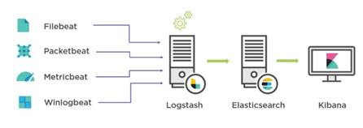
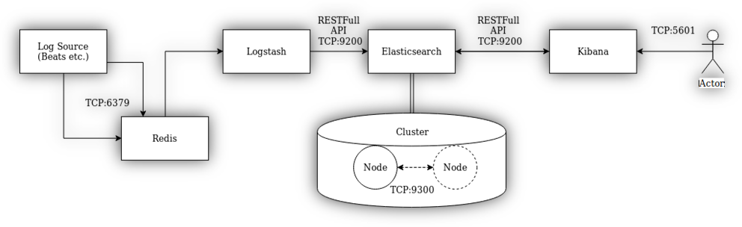
Log Yönetim Altyapıları (ELK)

